Slide 1
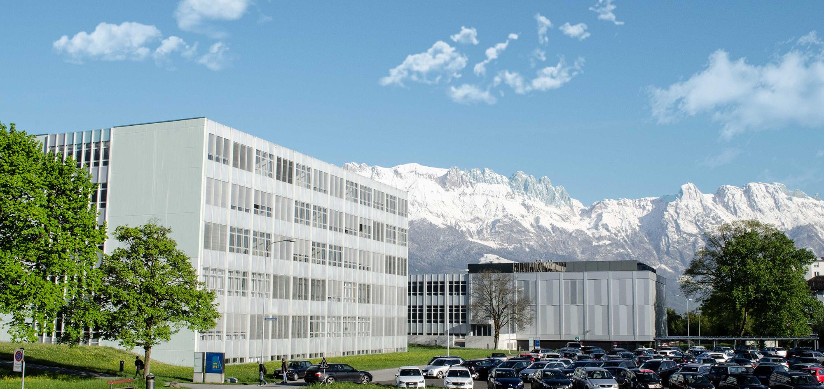
ITBO-Auftrag
OST-Gadget-Upgrade: Pitch-Vortrag gestalten und halten
2. Unterrichtseinheit
Departement Technik
Marta Zampa

Slide 2
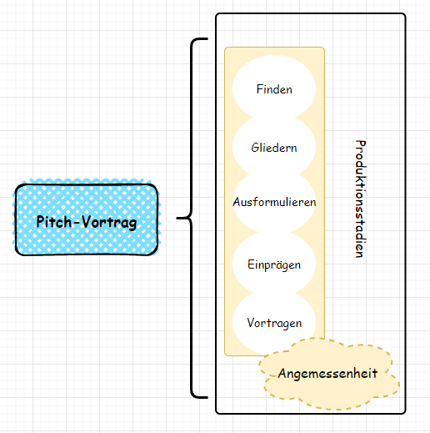
Notes:
Vorbereitung eines Vortrags: Die Vorbereitung von Vorträgen und Reden
setzt dabei mit der Findung (oder: Erfindung) der Gedanken ein und umfasst
damit den Prozess, den wir heute vielleicht am ehesten als Recherche
fassen würden. Von der Stoffsammlung, die auf diese Weise entsteht,
schreitet sie fort zur Gliederung und Strukturierung des Inhalts, beinhaltet
Details der sprachlichen Ausgestaltung und das Memorieren des Redekonzepts
(s. Kap. 3 und Kap. 4).
WENN DIE REDE FERTIG IST, DANN ÜBT MAN SIE, MEMORISIERT SIE USW.
Halten eines Vortrags: Für das wirkungsvolle Halten eines Vortrags
sind schließlich Fragen der Stimmführung und des stimmlichen Ausdrucks
wesentlich, ebenso wie ein Wissen über Auftreten, Körperhaltung
und Stand und den Einsatz gestischer und mimischer Mittel

Slide 3
Gedanken finden
Welche Funktion haben Sie für das OST-Gadget gewählt?
Warum?
Notes:
Se non hanno idee, mostra questo: https://ostch-my.sharepoint.com/:b:/r/personal/marta_zampa_ost_ch/Documents/OST/Gadget%20OST/documenti%20da%20consegnare%20a%20ITBO/Erweiterung%20OST%20Gadget_Zellweger.pdf?csf=1&web=1&e=oQ224p
Fare la domanda a tutti, era compito per oggi raccogliere idee. Dopo round di domande, dici che non basta avere il prodotto giusto, bisogna valutare bene la Redesituation.
«Gedanken», weil man nicht nur Infos findet sondern auch Blickwinckel, Strategie, Haltung usw.
In welcher Art von Veranstaltung tragen Sie vor?
Was ist die Kernbotschaft des Vortrags?
Was sind die Ziele des Vortrags? Warum tragen Sie überhaupt vor?
Wer sind Ihre Adressaten und welches Vorwissen haben sie?
Welche Rolle spielen Sie als Vortragenden?
Warum wollen Sie genau diese Produkt verbessern?
Welches Vorwissen zum Produkt ist in der Gruppe vorhanden?
Wo können Sie weitere Informationen zum Produkt sammeln?
Welche sind die Eigenschaften, Stärken und Schwächen des Produkts?

Slide 5
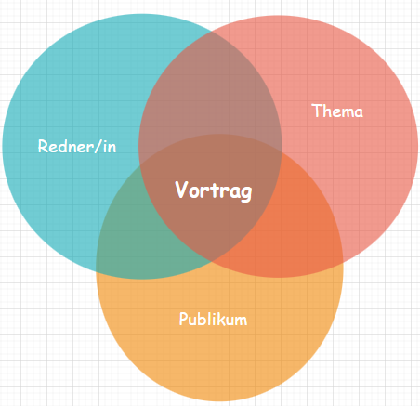
Einschätzung der Redesituation
Angemessenheit
(Grzella et al. 2018, S. 27)
Notes:
Wer sagt was zu wem, wie, wo und warum/mit
welchem Ziel? Die Antworten auf diese Fragen haben Konsequenzen für
die Vorbereitung und die einzelnen Arbeitsschritte: Denn ein gelungener
und ›guter‹ Vortrag wird genau für dieses Publikum in genau dieser Situation
über genau dieses Thema und von genau dieser Rednerpersönlichkeit
gehalten.
In welcher Rolle treten Sie dort auf? In unserem Fall: MitarbeiterInnen, die am Wettbewerb teilnehmen und ein Problem lösen wollen.
Ein Vortrag soll dem Thema gerecht werden und das Publikum erreichen und ansprechen. Zugleich soll es zur Persönlichkeit des Redners passen und keine Schauspielkunst abverlangen. Jede Entscheidung in der Vorbereitung muss der Angemessenheit dienen.
Angemessenheit ist situativ und lässt sich nicht durch festes Regelwerk anfertigen oder messen.
Thema-Redner-Publikum stehen in Beziehung zueinander und bestimmen die Gestaltung des Vortrags. Die Rahmenbedingungen zum Vortrag müssen auch berücksichtigt werden.
Goals: Come across as confident in your style, your idea is understood and remembered. Put your engineering cap on when speaking. Nobody wants you to ignore facts or results. There is no evidence that feeding the audience with points and charts is effective. There is evidence that another style works. Use the materials that work and test them. Don’t stuff the presentation full. Focus on engineering mentality of designing something that works. Powerpoint: after the presentation ask the audience which slides they remember. Then throw away those they don’t remember.

Slide 6
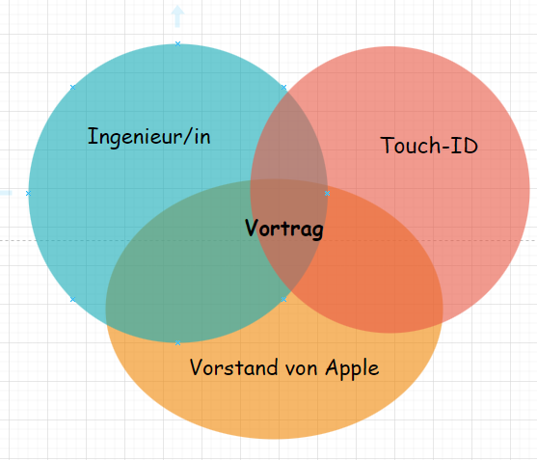
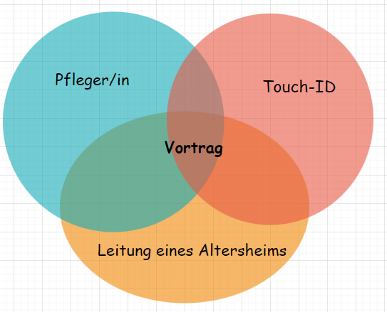

$$≠$$
Notes:
Im genannten Fall vom Touch ID, so wäre beim Pitch-Vortrag vor dem Vorstand. Anders natürlich wenn eine Pflegerin ihren Arbeitgeber, ein Altersheim, überzeugen möchte, Geräte mit Touch-ID anzuschaffen, weil sie für Senioren einfacher zu nutzen sind.
Wer sagt was zu wem, wie, wo und warum/mit
welchem Ziel? Die Antworten auf diese Fragen haben Konsequenzen für
die Vorbereitung und die einzelnen Arbeitsschritte: Denn ein gelungener
und ›guter‹ Vortrag wird genau für dieses Publikum in genau dieser Situation
über genau dieses Thema und von genau dieser Rednerpersönlichkeit
gehalten.
In welcher Rolle treten Sie dort auf? In unserem Fall: MitarbeiterInnen, die am Wettbewerb teilnehmen und ein Problem lösen wollen.
Ein Vortrag soll dem Thema gerecht werden und das Publikum erreichen und ansprechen. Zugleich soll es zur Persönlichkeit des Redners passen und keine Schauspielkunst abverlangen. Jede Entscheidung in der Vorbereitung muss der Angemessenheit dienen.
Angemessenheit ist situativ und lässt sich nicht durch festes Regelwerk anfertigen oder messen.
Thema-Redner-Publikum stehen in Beziehung zueinander und bestimmen die Gestaltung des Vortrags. Die Rahmenbedingungen zum Vortrag müssen auch berücksichtigt werden.
Die gerade erlebte Situation mit den Verhandlungen hat greifbar gemacht, wie wichtig es ist, der Situation und den Adressaten angemessen zu kommunizieren. Sie erinnern sich an diesem Schema.
Goals: Come across as confident in your style, your idea is understood and remembered. Put your engineering cap on when speaking. Nobody wants you to ignore facts or results. There is no evidence that feeding the audience with points and charts is effective. There is evidence that another style works. Use the materials that work and test them. Don’t stuff the presentation full. Focus on engineering mentality of designing something that works. Powerpoint: after the presentation ask the audience which slides they remember. Then throw away those they don’t remember.

Slide 7
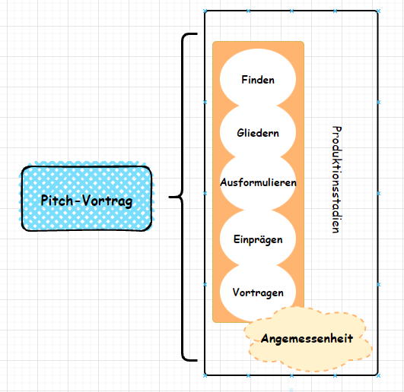
Notes:
Ricorda i difetti del pitch sulle Reifenkissen

Slide 8
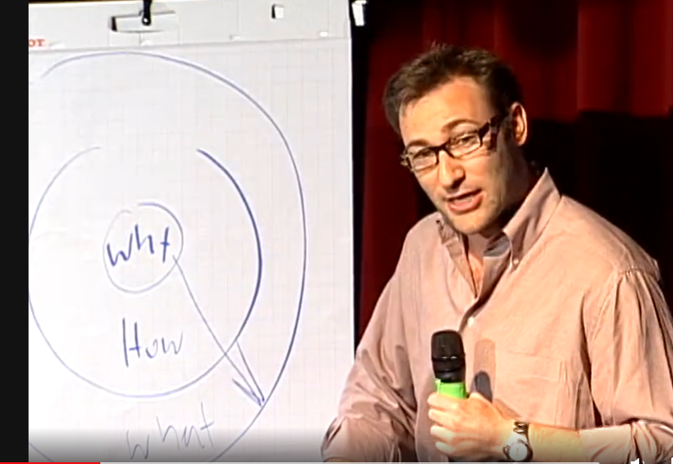
The Golden Circle
«Menschen kaufen nicht was Sie tun; sie kaufen warum Sie es tun».
Notes:
Im Film geht es um den «Golden Circle», den «Goldenen Kreis». Simon Sinek untersuchte, wie grosse Führungspersönlichkeiten kommunizieren und warum gewisse dabei so erfolgreich sind. Simon Sinek ist ein britisch-US-amerikanischer Autor und Unternehmensberater, der mit seiner Theorie zum Golden Circle bzw. dem TED-Talk, den er im Jahr 2010 darüber hielt, bekannt wurde.
Simon Sinek: Wie grosse Führungspersönlichkeiten zum Handeln inspirieren
https://www.youtube.com/watch?v=qp0HIF3SfI4
- ca. 10:55 (nach Samuel Langley)

Slide 9

Wie kommuniziert Apple?
Warum? (Woran glaubt Apple)?
«Bei allem, was wir tun, glauben wir daran, dass der Status quo in Frage
gestellt werden kann. Wir glauben daran, dass man anders denken kann.»
Wie (unterscheidet sich Apple von anderen)?
«Wir stellen den Status quo in Frage, indem wir unsere Produkte schön
designen, sie einfach zu nutzen und nutzerfreundlich machen.»
Was (macht Apple)?
«Wir machen zufällig grossartige Computer.»
Warum? (Woran glaubt Apple)?
«Bei allem, was wir tun, glauben wir daran, dass der Status quo in Frage gestellt werden kann. Wir glauben daran, dass man anders denken kann.»
Wie (unterscheidet sich Apple von anderen)?
«Wir stellen den Status quo in Frage, indem wir unsere Produkte schön designen, sie einfach zu nutzen und nutzerfreundlich machen.»
Was (macht Apple)?
«Wir machen grossartige Computer.»
Notes:
Ricordare, che Reifenkissen comincia da «was»

Slide 10
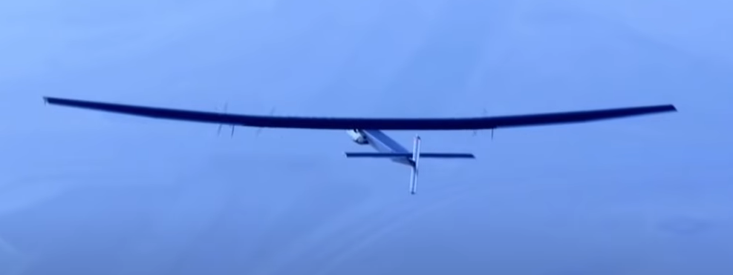
Notes:
https://www.youtube.com/watch?v=Hr5PHSMWMbs
Projektspräsentation: 4:03-6:30 (perchè l’EPFL accetta di partecipare) und 25:45 -32:28 (incluso qui pezzo di video dei Wright. A 29:00 qualcuno parla del motivo, della missione del progetto e di come Bertrand Piccard la sa comunicare > Abflug-Erlaubnis Prinz Albert, Klatschen)
Wer ist Betrand Piccard?
Bertrand Piccard (*1958 in Lausanne)
ist ein Schweizer Psychiater und Abenteurer.
Er umkreiste 1999 im dritten Versuch (zusammen mit Brian Jones) als erster Mensch die Erde nonstop in einem Ballon.
Von März 2015 bis Juli 2016 umkreiste ein bemanntes Solarflugzeug (Solar Impulse II) in Etappen die Welt. Einen Teil der Etappen flog Piccard; den anderen Teil flog André Borschberg.
Quelle: https://de.wikipedia.org/wiki/Bertrand_Piccard

Slide 11
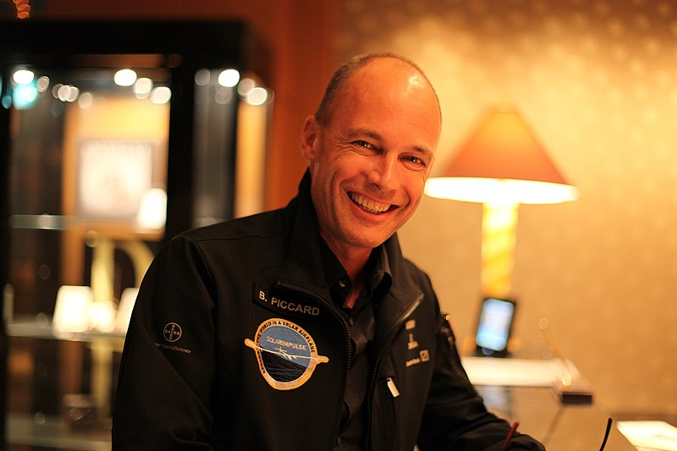
Der goldene Zirkel von Solar Impulse
Warum wurde Solar Impulse initiiert?
Um zu zeigen, dass man Tag und Nacht ohne Treibstoff fliegen kann.
Um damit andere Menschen zu motivieren, diese Technologie weiterzuentwickeln, damit eines Tages auch Passagiere transportiert werden können.
Wie unterscheidet sich Solar Impulse von anderen Flugzeugen?
Fliegen ohne Treibstoff bzw. ausschliesslich mit Solarenergie.
Was ist Solar Impulse?
Ein Solar-Flugzeug

Slide 12
Der goldene Zirkel für Ihre Idee
Warum?
Warum will ich das OST-Ladegerät mit Funktion X ergänzen?
Was ist mein Anliegen, mein Antrieb?
Wie?
Wodurch unterscheidet sich meine Idee/ mein Produkt von anderen?
Was ist das Alleinstellungsmerkmal?
Was?
Was ist mein Produkt?
Warum?
Wie?
Was?
Notes:
Strukturieren Sie einen 1-min-Vortrag gemäss diesem Schema > 5min Vorbereitung > Vortragen > TUTTI PRESENTANO A TUTTA LA CLASSE
ci vorranno circa 15 minuti per classe, forse 18

Slide 13
Quellen
Grzella, Markus; Kähler, Kristina; Plum, Sabine (2018): Präsentieren und Referieren. Stuttgart: J.B. Metzler.

Slide 14
Bildquellen
Abb. S. 2: McArthur, J. (28.9.2019). White airplane on mid air [Foto]. Unsplash. https://unsplash.com/photos/8KLLgqHMAv4
Abb. S. 8: Sinek, S. (2010). Wie große Führungspersönlichkeiten zum Handeln inspirieren [Screenshot]. TED. https://www.ted.com/talks/simon_sinek_how_great_leaders_inspire_action/transcript?language=de
Abb. S. 10: Guillet, R.; Berger, J.; Balmer, M. (2016). Bertrand Piccard – Mission Solar Impulse | Die Überquerung des Pazifiks | Doku | SRF Dok [Screenshot].Youtube. https://www.youtube.com/watch?v=Hr5PHSMWMbs
Abb. S. 9: TV24. (05.6.2019). Taschengrill: Der Mini-Grill für unterwegs [Screenshot]. Youtube. https://www.youtube.com/watch?app=desktop&v=mR-y8Jcala4
Abb. S.12: Janoff, R. (20.3.1978). Apple logo black [Logo]. Wikimedia Commons. https://commons.wikimedia.org/wiki/File:Apple_logo_black.svg
Abb. S. 15: Le Meur, L. (07.10.2010). Bertrand Piccard in 2010 [Foto]. Wikimedia Commons. https://commons.wikimedia.org/wiki/File:Bertrand_Piccard_(5064767315).jpg

Slide 15
Videoquellen
Sinek, S. (2010). How great leaders inspire action [Video]. TED. https://www.ted.com/talks/simon_sinek_how_great_leaders_inspire_action/transcript?language=de
Guillet, R.; Berger, J.; Balmer, M. (2016). Bertrand Piccard – Mission Solar Impulse | Die Überquerung des Pazifiks [Video]. Schweiz: SRF Dok. https://www.youtube.com/watch?v=Hr5PHSMWMbs
Notes:
Sistemare secondo apa 7

